Slide 1


Национальный проект ОБРАЗОВАНИЕ
О РЕЗУЛЬТАТАХ РЕАЛИЗАЦИИ РЕГИОНАЛЬНЫХ ПРОЕКТОВ НАЦИОНАЛЬНОГО ПРОЕКТА «ОБРАЗОВАНИЕ» В 3 КВАРТАЛЕ 2021 ГОДА
Заместитель начальника Департамента образования Вологодской области
ВОРОБЬЕВА
Любовь Николаевна
1

Slide 2


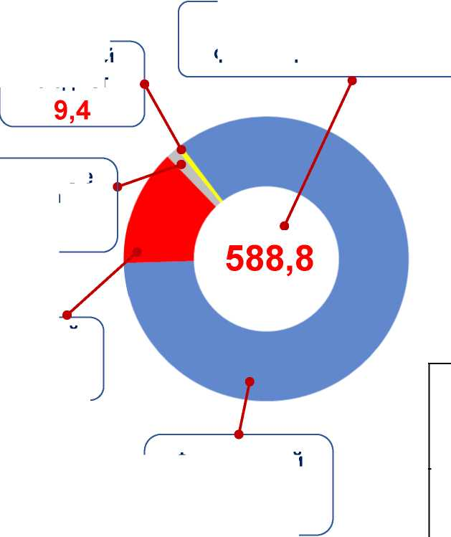
Финансирование региональных проектов в 2021 году
Общий объем финансирования в 2021 г.
Наименование регионального проекта | Выделено млн. руб.
Современная школа | 456,5
Успех каждого ребенка | 8,6
Цифровая образовательная среда | 35,4
Молодые профессионалы | 88,2
Новые возможности для каждого | -
Местный
бюджет
у
Внебюджетные
средства 13,3
г
Областной бюджет
88,69
Соглашения на 30.09.2021 |  | Заключение контрактов на 30.09.2021 |  |  | Кассовое освоение на 30.09.2021
Кол-во | % | План | Факт | % | Факт | % к финансированию в 2021 году
65 | 100 | 564,9 | 558,1 | 98,9 | 239,09 | 42,24 ₂
Федеральный бюджет 477,4
млн. руб.

Slide 3





Оценка достижения результатов и контрольных точек в 2021 году
Наименование регионального проекта | Результаты |  | Контрольные точки
 | План | Прогноз | План | Прогноз
Современная школа | 8 |  | 98 | ~^г~
Успех каждого ребенка | 6 | Z | 48 | ■/
Цифровая образовательная среда | 2 | Z | 42
Молодые профессионалы | 4 |  | 40
Новые возможности для каждого | 1 |  | 4
 | Проект завершен во II квартале 2021 г.
Всего в 2021 году
21
результат и
232
контрольные точки
1
[
1
Достигнуто
21 результат
Не достигнуто
0 результатов
контрольные
²³² точки
контрольных
⁰ точек
3 квартал: запланировано - 53 КТ, выполнено - 53 КТ
Риски срыва достижения результатов и контрольных точек по итогам года не прогнозируются

Slide 4
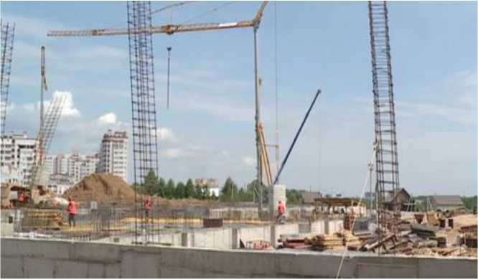

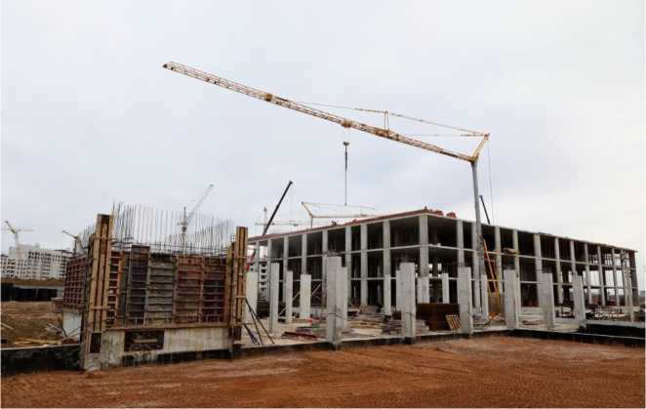
Ключевые мероприятия 2021 года
Региональный проект «Современная школа»
Строительство школы в г. Вологда по ул. Возрождения на 1000 мест
ОЗР «Обеспечена возможность детям получать качественное общее образование в условиях, отвечающих современным требованиям,
Подрядчик - ЗАО «Горстройзаказчик»
Процент строительной готовности - 18,5 %
Ведутся работы:
- планировка территории,
- сборка арматурных каркасов стен, колон и перекрытий,
- установка опалубки под стены, колонны и перекрытия подвала и 1,2 этажей, армирование,
- бетонирование,
- гидроизоляция,
- бетонирование перекрытий,
- устройство дренажа,
- бетонирование пилонов,
- утепление фундамента.
независимо от места проживания ребенка»
Работы ведутся в соответствии с графиком
Срок завершения работ - до 15 июля 2022 года

Slide 5


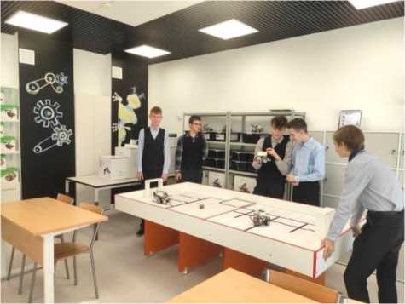
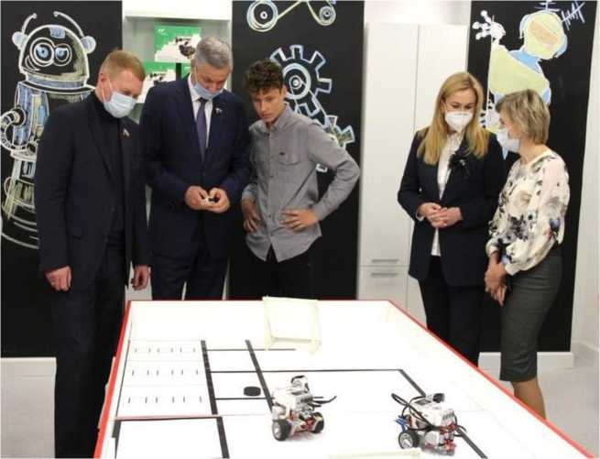

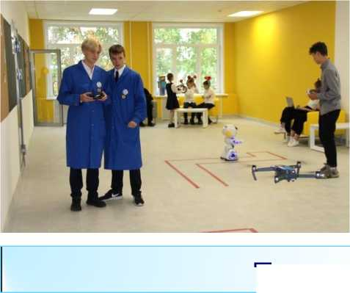
Ключевые мероприятия 2021 года
Региональный проект «Современная школа»
Школьный технопарк «Кванториум»
на базе МАОУ «Средняя общеобразовательная школа №14» г. Череповца
ОЗР
«Обеспечена возможность детям получать качественное общее образование в условиях, отвечающих современным требованиям, независимо от места проживания ребенка»
01.09.2021 г. -начало работы школьного технопарка
«Кванториум»
- Ремонтные работы помещений выполнены в полном объеме
- Полностью поставлено и налажено оборудование
Торжественное открытие - 16 сентября 2021 г.

Slide 6
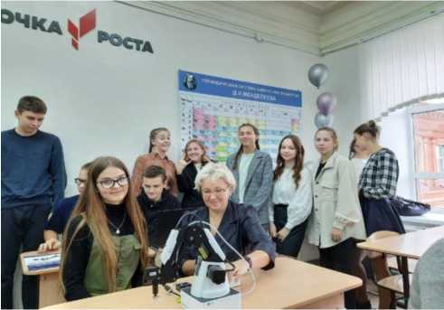
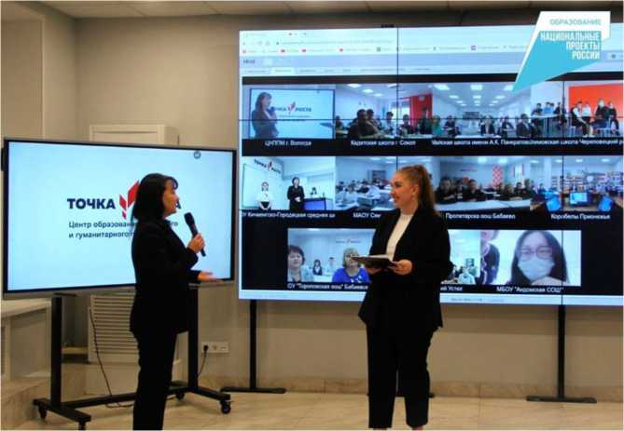
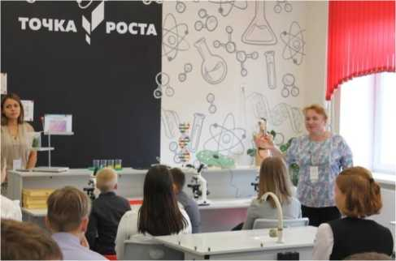
Ключевые мероприятия 2021 года
Региональный проект «Современная школа»
Центры образования естественно-научной и технологической направленностей «Точка роста»
ОЗР
«Обеспечена возможность детям получать качественное общее образование в условиях, отвечающих современным требованиям, независимо от места проживания ребенка»
01.09.2021 г. -
начало работы центров «Точка роста»
- Ремонтные работы помещений выполнены в полном объеме
- 44 (100%) руководителя и учителя химии, физики и биологии
Центров повысили свою квалификацию
Торжественное открытие - 30 сентября 2021 г.

Slide 7

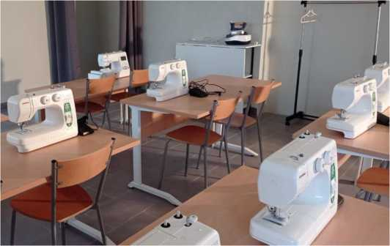
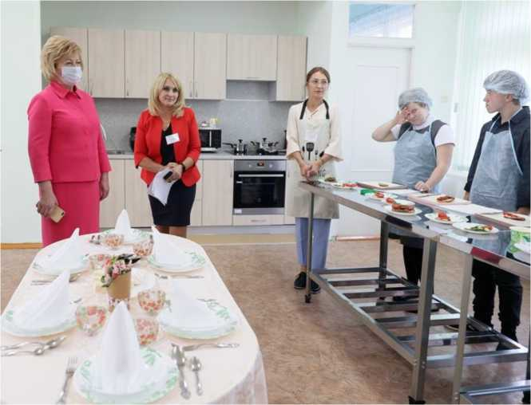
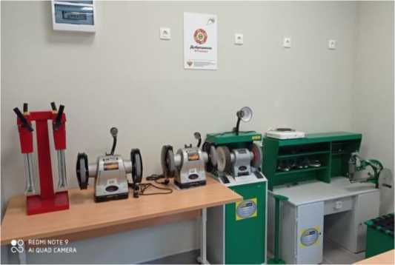
Ключевые мероприятия 2021 года
Региональный проект «Современная школа»
Обновление МТБ школ для детей с ОВЗ
ОЗР
«Обеспечена возможность детям получать качественное общее образование в условиях, отвечающих современным требованиям, независимо от места проживания ребенка»
Доброшкола
01.09.2021 г. -
начало работы школ
с обновленным оборудованием
370 человек - охват детей новым оборудованием
100 % оборудования поставлено в школы
76 (100 %) педагогических работников повысили квалификацию
Торжественное открытие - 17 сентября 2021 г.

Slide 8
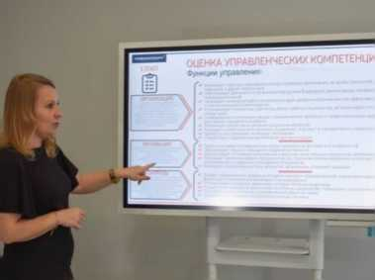
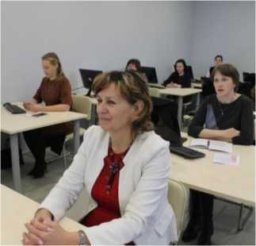

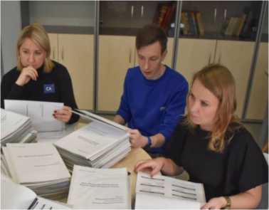
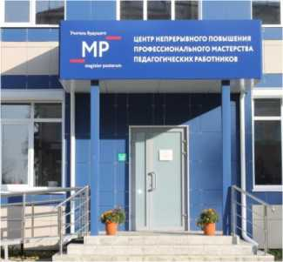
Ключевые мероприятия 2021 года
Региональный проект «Современная школа»
Центр оценки профессионального мастерства и квалификации педагогов -"Сертификационный центр"
Центры непрерывного повышения профессионального мастерства педагогических работников
ОЗР
«Обеспечена возможность профессионального развития и обучения на протяжении всей профессиональной деятельности для
Оценка профессиональных компетенций руководителей школ с низкими образовательными результатами
7,8% педагогов охвачено индивидуальными образовательными маршрутами (ИОМ)
15 программ повышения квалификации прошли профессиональную общественную экспертизу
I * компетенции (индексы):
педагогических работников»
4 квартал: Командное обучение руководителей и педагогов (более 100 команд) Подготовка 10 программ повышения квалификации для включения в федеральный реестр
111 руководителей имеют карты сформированности профессиональных компетенций
Педагогические работники и управленческие кадры области повысили уровень профессионального мастерства:
План на конец года - 5% Выполнено в 1-3 кварталах - 6,9%

Slide 9
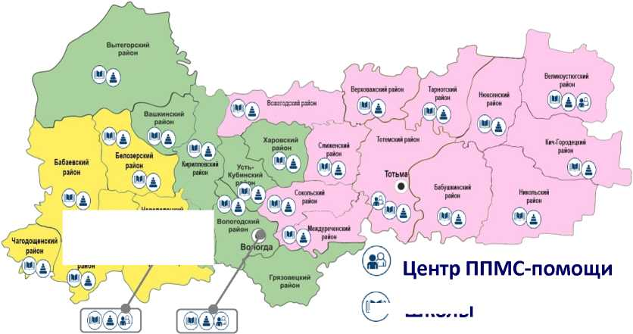

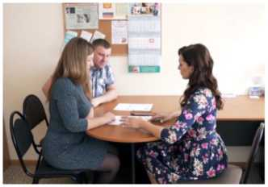
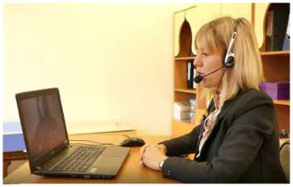
Ключевые мероприятия 2021 года
Региональный проект «Современная школа»
Оказание услуг психолого-педагогической, методической и консультативной помощи гражданам, имеющим детей
ОЗР «Организовано комплексное психологопедагогическое сопровождение участников образовательных отношений»
174 консультативные площадки
Зожегодскии район
327 специалистов
24,9 тыс. услуг (69%)
15611 тыс. родителей детей
Кадуйский ' Череповецкий^ hJ
“ ' —■ В ' ¹ район | ^{У}“™ Череповец' (
Школы
о ® д^{оу}
3 региональных центра ППМС-помощи
| | БУ ВО «Областной центр ППМСП»
I I БУ ВО «Череповецкий центр ППМСП»
□ БУ ВО «Тотемский центр ППМСП»
Количество услуг психолого-педагогической, методической и консультативной помощи, оказанных родителям (законным представителям) детей
План на конец года - 0,036 млн. услуг Выполнено в 1-3 кварталах - 0,025 млн. услуг

Slide 10

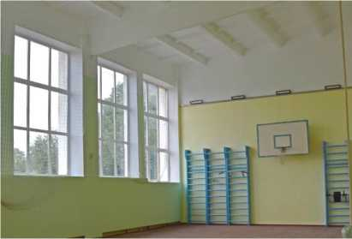
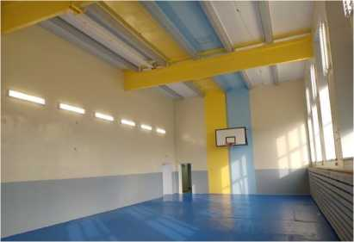
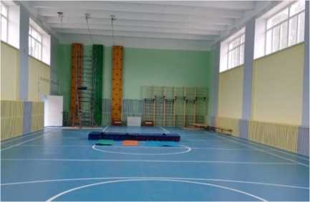

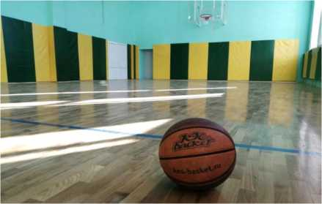

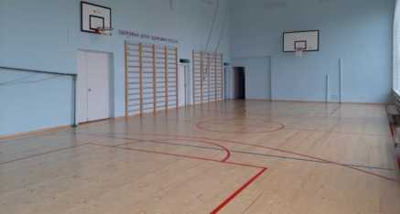
Ключевые мероприятия 2021 года
Региональный проект «Успех каждого ребенка»
Обновление материально-технической базы для занятий физической
ОЗР «Создана и работает система выявления, поддержки и развития способностей и талантов детей и молодежи»
культурой и спортом в сельских школах
БОУ СМР «Кадниковская СОШ» (Сокольский МР)
МАОУ «Кичменгско - Городецкая средняя школа» (Кичменгско-Городецкий МР)
МБОУ «Сазоновская СОШ» (Чагодощенский МР)
МБОУ «Борисовская СОШ» (Бабаевский МР)
МБОУ ВМР «Надеевская основная школа» (Вологодский МР)
Ремонтные работы завершены
10

Slide 11

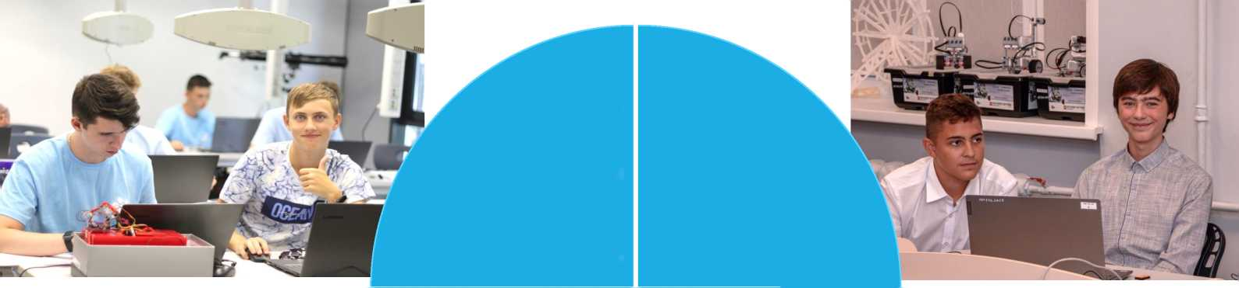

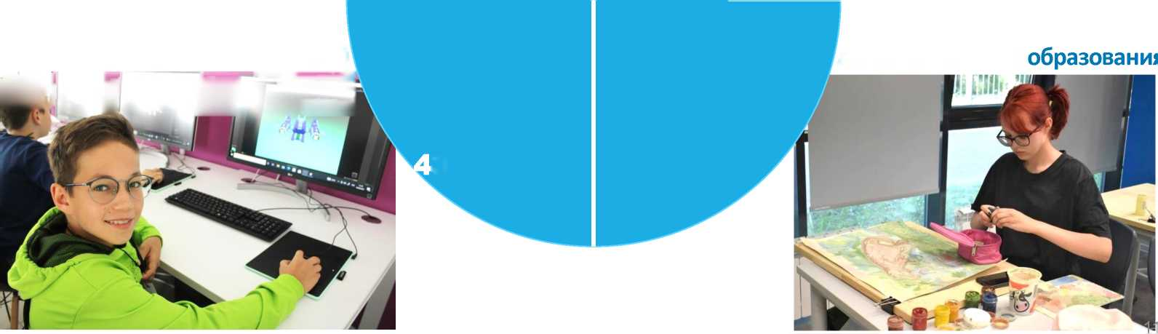
Ключевые мероприятия 2021 года
Региональный проект «Успех каждого ребенка»
Центр по работе с одаренными
Центры образования «Дом научной коллаборации»
детьми «Импульс»
ОЗР «Создана и работает система выявления, поддержки и развития способностей и талантов детей и молодежи»
Программ / мероприятий 61 / 39
Программ / мероприятий 26 / 33
Обучающихся 2921 / 8296
Обучающихся 1100/3537
Детские технопарки «Кванториум» (в т.ч. мобильный) ш ь к “=s
Программ / мероприятий 60 / 97
Программ
218
Новые места
дополнительного
Обучающихся
316 / 9181
Обучающихся
7898

Slide 12

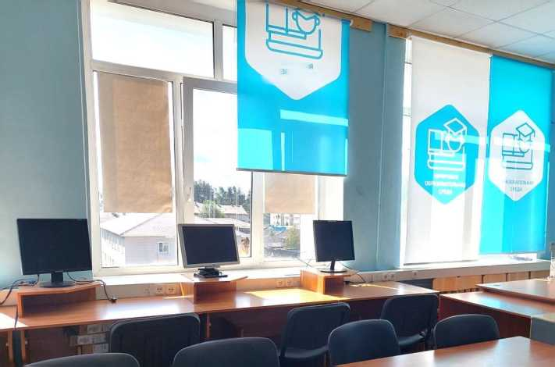
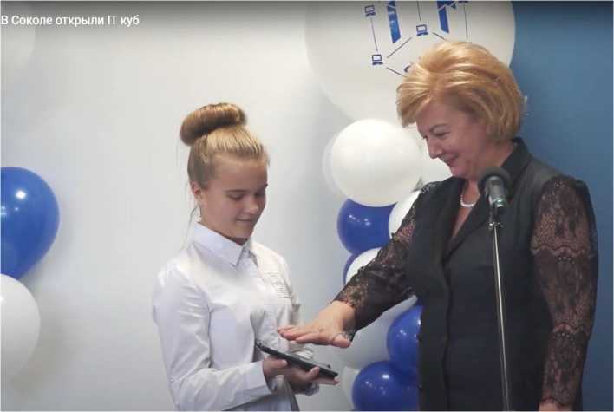

Ключевые мероприятия 2021 года
Региональный проект «Цифровая образовательная среда»
Внедрение цифровой образовательной среды
Создание Центра цифрового образования детей «IT-куб»
ОЗР «Создана и внедрена в общеобразовательн ых организациях цифровая образовательная среда»
г*?».
^{Ср}ЕДА
им>01м
Новое компьютерное оборудование поставлено в 12 общеобразовательных организаций области
01.09.2021 г. - начало работы Центра
Охват детей программами Центра -
169 человек
Повысили квалификацию по применению оборудования в учебном процессе 56 педагогических работников
Торжественное открытие -18 сентября 2021 г.

Slide 13
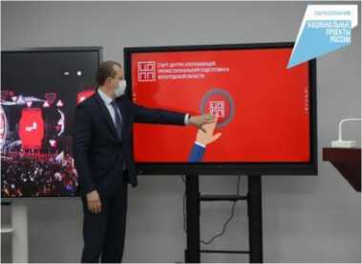
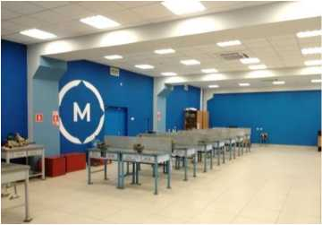
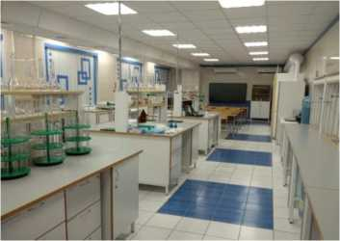

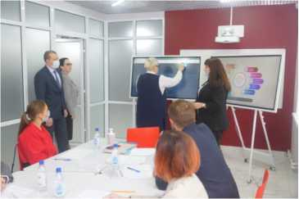
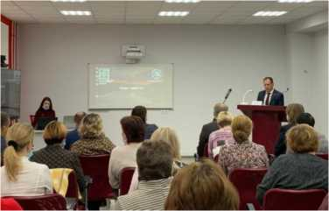
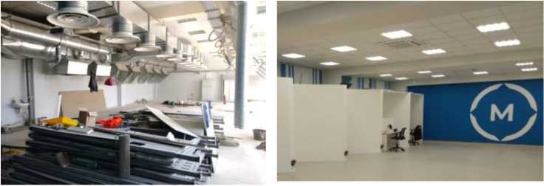
мяямигв
Ключевые мероприятия 2021 года
Региональный проект «Молодые профессионалы»
ОЗР «Обеспечена возможность обучающимся образовательных организаций, реализующих программы СПО, получить профессиональное образование, соответствующее требованиям экономики и
Создание мастерских, оснащенных современной МТБ
Создание Центра опережающей профессиональной подготовки области
Проведен ремонт помещений 4-х мастерских:
ЦОПП начал свою деятельность с 01.09.2021 г.
запросам рынка труда»
«Промышленная механика и монтаж»
«Лабораторный химический анализ»
«Сварочные технологии» «Промышленная автоматика»
Торжественное открытие -
16 сентября 2021 г.

Slide 14
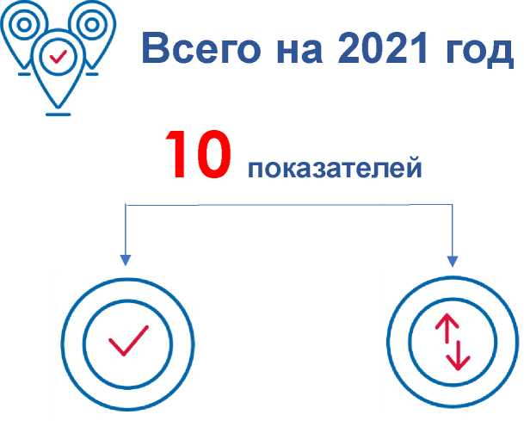
Оценка достижения показателей проекта в 2021 году
Наименование регионального проекта | Плановое количество показателей в 2021 г. | Оценка достижения в 2021 г. 7
Современная школа | 1
Успех каждого ребенка | 4
Цифровая образовательная среда | 1
Молодые профессионалы | 3
Новые возможности для каждого | 1
Достигнуто
Не достигнуто
10
0 показателей
показателей
Риски срыва достижения показателей проектов не выявлены

Slide 15


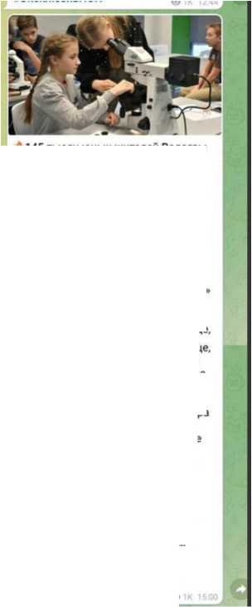

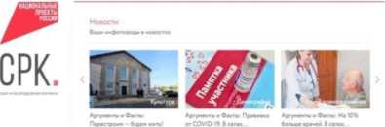
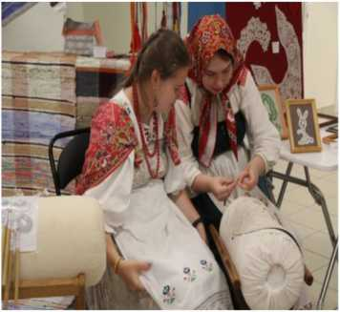
Информирование и брендирование в рамках национального проекта «Образование»
Заключены соглашения с органами местного самоуправления муниципальных районов и городских округов, где закреплена их ответственность за размещение информационных поводов на специальной платформе СРК АНО «Национальные приоритеты» и Интернет-ресурсах
Размещение информации в федеральных СМИ
Информационное
сопровождение
учительская
* н«мвиснмое педагогическое издание ГДЗСТИ
Издается с 1924 года В интернете с 1995 года
>145 тысяч юных жителей Вологды посещают кружки и секции!
Кружки в Вологодской области посещают более 140 тысяч детей
Всероссийский детский фестиваль народной культуры пройдет в Вологодской области
Число ребят из Вологодской области, занимающихся по дополнительным общеобразовательным программам, за последние пять лет значительно выросло благодаря мерам, принятым на федеральном и региональном уровнях.
Дата: М июля 2021,11:00
Автор:Евгений Петренко
0S3Q3SD Читает робот идти |
горга I W S f * © 0
Декоративно-прикладное искусство, фольклор, создание народного костюма, традиционное судостроение - по этим номинациям с 8 по 11 июля в Вологодской области пройдет финал Всероссийского детского фестиваля народной культуры «Наследники традиций». Площадкой форума станет кадетская школа «Корабелы Прионежья» имени Героя России Юрия Воробьева.
Благодаря нацпроекту «Образование» Минпросвещения России здесь созданы детские технопарки «Кванториум» в Вологде и Череповце,
информационных поводов: июль — 40 август — 37 сентябрь — 44
обучаются ло допзпнитыьшш образовательным прогревам. На данный ногат эта цифра составляет 145 тысяч ргаи в возрасте от 5 до 18 лет.
а также мобильный «Кванториум» в
Череповце и школьный технопарк на базе череповецкой школы №14.
большим уиехом. С особым интересом посещаются уроки по ИЕформщпоншв! темноты, програжтрованпю. ЗН-мщепиромнию, робсготсшлее и веб-двяшу. Отмечается иеж и востребованность программ с цюспно-шсждовагмгаоя ушном, в связи счшизниоигиюраторин по еаешенновапньмдищишиш!.
Одновременно открылись три центра
цифрового образования «IT-куб» в Вологде, Грязовце и Соколе, а также Центр выявления, поддержки и развития способностей и талантов детей и молодежи Вологодской области «Импульс».
гранотжш,ра«ршь свой порчесюш потащим и з»там физкультурой. Все зга во1м<инос1ипредоаал.™свь№",5тисщдополн1жпьнвмбщеобразовата1ьнш программ Вологодчины на базе различных общеобразовательных учреждений и организаций, предоожишциз услуги допобравования.
Кроме того, на базе университетов заработали центры развития современных компетенций «Дом
научной коллаборации».
Учите, учитесь, берегите себя и близких!
15

